Slide 1


エクスポート/インポート 【実習編】
※本書では「Exastro IT Automation」を「ITA」として記載します。
第1.0版
Exastro developer

Slide 2
目次
はじめに
本書について
作業環境
実習① メニューエクスポート
作業手順
データ登録
メニューの作成・入力
エクスポート
インポート
実習② Symphony/オペレーションエクスポート
作業手順
データの登録
エクスポート
インポート

Slide 3
1. はじめに

Slide 4
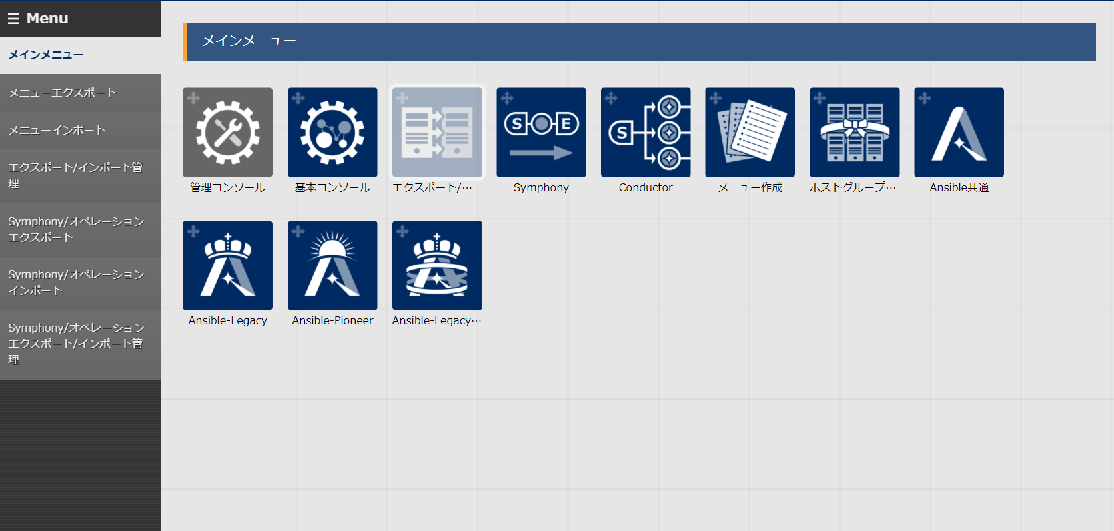
1.1 Ansible driverについて X/X
1.1 本書について
本書について
本書ではメニューグループの「エクスポート/インポート」について、 実践形式で学習いただけます。
実習①ではメニューエクスポートの、 実習②ではSymphony/オペレーションエクスポートの作業を行います。

Slide 5

1.2 作業環境
作業環境 本書で使用する作業環境は以下の通りです。 ITAサーバーを移行元と移行先の計２台ご用意ください。 ITAサーバー 2台 ・CentOS 7 (※1) ・ITA 1.5.0 ・Ansible 2.9.12
CentOS 7
CentOS 7
ITA
1.5.0
kym
ITA
1.5.0
Ansible
2.9.12
Ansible
2.9.12
ITAサーバー(移行元)
ITAサーバー(移行先)
※1 今回はホストサーバーとしてCentOS7を利用致しますが、ITAはRHEL7系およびRHEL8系のOSで導入いただけます。

Slide 6
2. 実習① メニューエクスポート

Slide 7
2.1 作業手順
作業手順
本シナリオは以下の流れで進行します。
1. 機器情報
① データ登録
2. オペレーション
3. メニューグループ作成
② メニューの作成・入力
4. メニュー作成
5. 作成したメニューの入力
6. エクスポートを実行する
③ エクスポート
7. kymファイルをダウンロードする
8. インポートを実行する
④ インポート
9. インポート結果を確認する

Slide 8
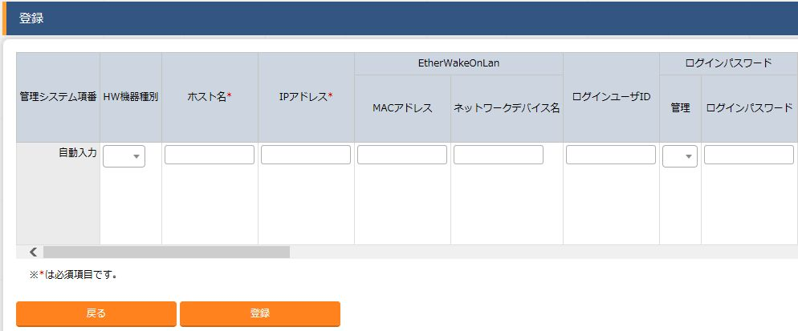
2.2 データ登録 (1/2)
機器の登録 メニュー：基本コンソール > 機器一覧
登録 > 登録開始 を押下する。
各項目で下表のように選択または入力し、[登録]を押下する。
データの登録
機器情報
オペレーション
メニューの作成・入力
エクスポート
インポート
2
項目 | 入力内容
HW機器種別 | SV
ホスト名 | (任意の値をご設定下さい)
IPアドレス | 対象機器のIPアドレス
ログインユーザID | (任意の値をご設定下さい)
管理 | ●
ログインパスワード | (任意の値をご設定下さい)
認証方式 | ssh

Slide 9
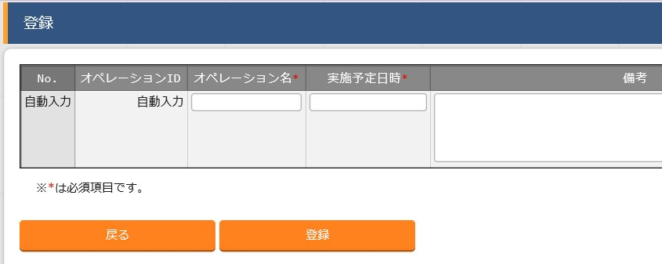
2.2 データ登録 (2/2)
オペレーションを新規登録する メニュー：基本コンソール > 投入オペレーション一覧
登録 > 登録開始 を押下する。
各項目へ下表のように入力し、[登録]を押下する。
データの登録
機器情報
オペレーション
メニューの作成・入力
エクスポート
インポート
2
オペレーション名 | 実施予定日時
OP1 | (任意でご入力下さい)

Slide 10
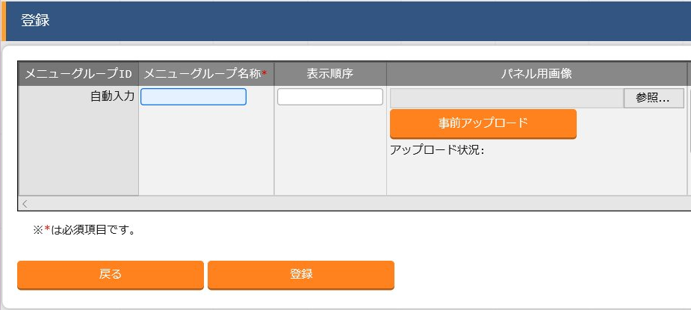
2.3 メニューの作成・入力(1/4)
メニューグループの作成
メニュー: 管理コンソール > メニューグループ管理
登録 > 登録開始 を押下する。
各項目へ下記のように入力し、登録する。
データの登録
メニューの作成・入力
メニューグループ
メニュー
作成したメニュー
エクスポート
インポート
2
メニューグループ名称 | 表示順序
サーバ基本設定 | 125
サーバ基本設定(参照用) | 130

Slide 11
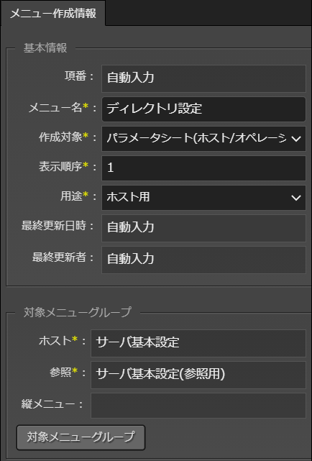
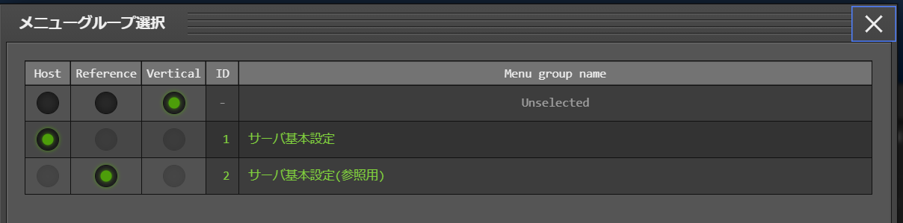
2.3 メニューの作成・入力(2/4)
パラメータシートを作成する
メニュー: メニュー作成 > メニュー定義/作成
[メニュー作成情報]へ下表のように入力する。
[対象メニューグループ]を押下し、 対象メニューグループを選択する。(次項へ)
データの登録
メニューの作成・入力
メニューグループ
メニュー
作成したメニュー
エクスポート
インポート
１
項目名 | 入力内容
メニュー名 | ディレクトリ設定
作成対象 | パラメータシート(ホスト/オペレーション)
表示順序 | 1
用途 | ホスト用
2

Slide 12
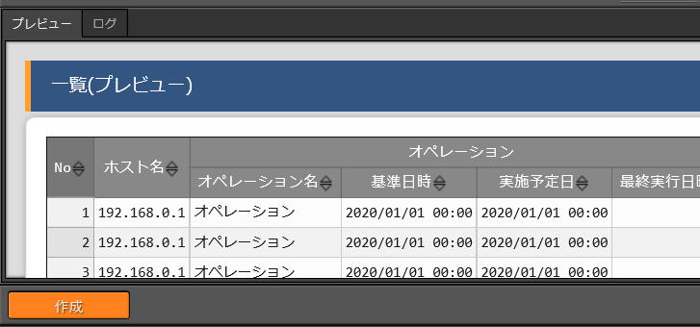
2.3 メニューの作成・入力(3/4)
パラメータシートの項目名を定義する
メニュー: メニュー作成 > メニュー定義/作成
[項目]を押下し、新しい項目を追加する。
各項目について、下表のように入力する。
画面下部の[作成]を押下する。
データの登録
メニューの作成・入力
メニューグループ
メニュー
作成したメニュー
エクスポート
インポート
１
2
項目名 | 入力方式 | 最大バイト数
path | 文字列(単一行) | 32
owner | 文字列(単一行) | 32
group | 文字列(単一行) | 32
mode | 文字列(単一行) | 32
３

Slide 13
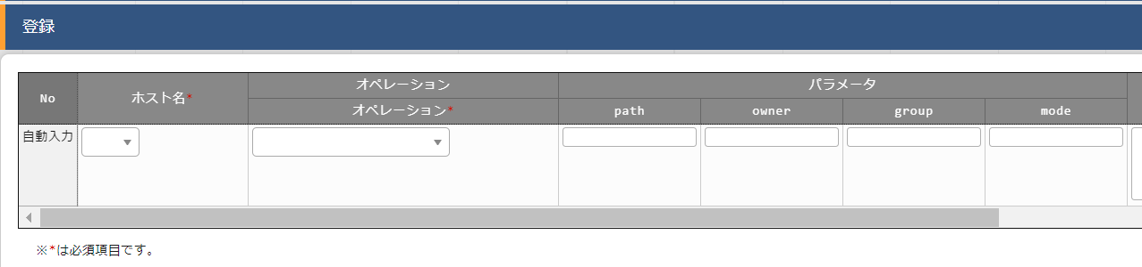
2.3 メニューの作成・入力(4/4)
パラメータシートにデータを登録する
メニュー: サーバ基本設定 > ディレクトリ設定
登録 > 登録開始 を押下する。
各項目で下表のように選択または入力し、[登録]を押下する。
②で作成したデータについて、下表の内容に更新する。
データの登録
メニューの作成・入力
メニューグループ
メニュー
作成したメニュー
エクスポート
インポート
2
ホスト名 | オペレーション | path | owner | group | mode
任意 | OP1 | /tmp/work1 | root | root | 0644
3
ホスト名 | オペレーション | path | owner | group | mode
任意 | OP1 | /tmp/work2 | root | root | 0644

Slide 14
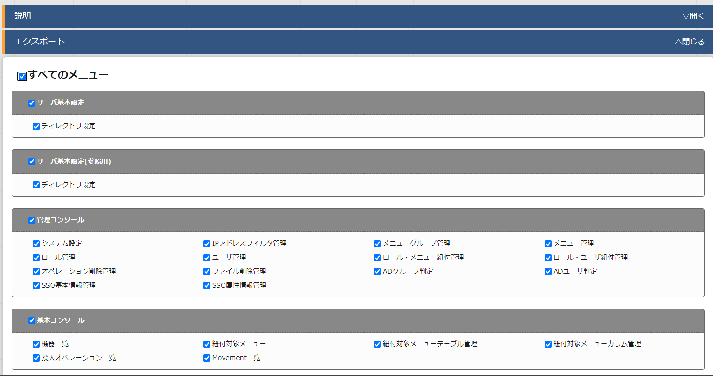
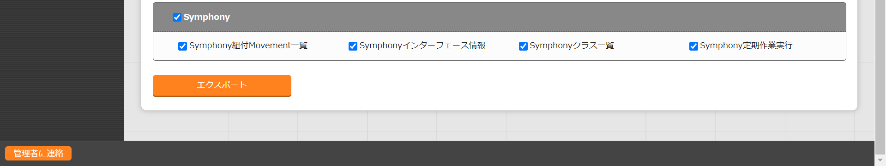
2.4 エクスポート(1/2)
エクスポートを実行する
登録した情報を選択し、エクスポートを実行しましょう。
メニュー: エクスポート/インポート > メニューエクスポート
データの登録
メニューの作成・入力
エクスポート
エクスポートの実行
kymファイルの ダウンロード
インポート
1
「すべてのメニュー」にチェックを入れる。
２
[エクスポート]を押下する。

Slide 15
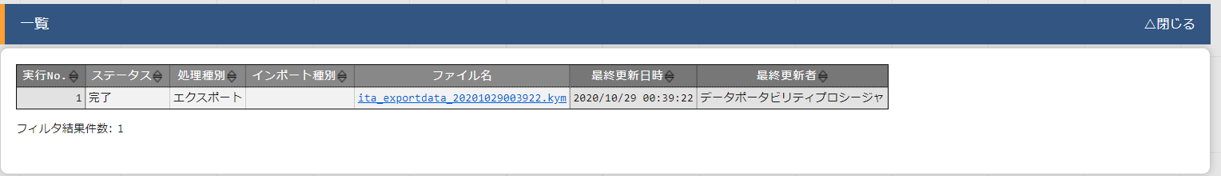
2.4 エクスポート(2/2)
kymファイルをダウンロードする
実行したエクスポートのデータをダウンロードしましょう。
メニュー: エクスポート/インポート > エクスポート/インポート管理
[一覧]を押下する
エクスポート状況の一覧から、kymファイルをダウンロードする。
データの登録
メニューの作成・入力
エクスポート
エクスポートの実行
kymファイルの ダウンロード
インポート
２

Slide 16
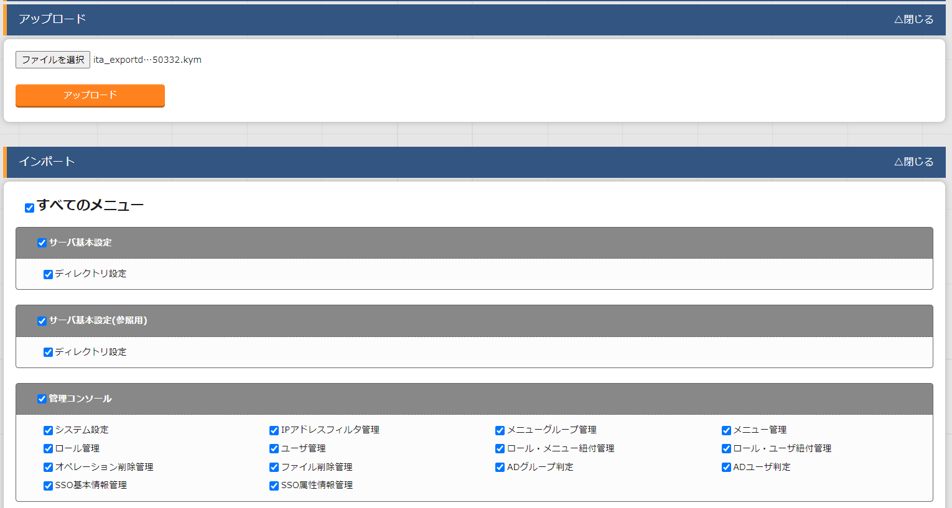
2.5 インポート(1/3)
インポートを実行する
ここからは移行先サーバでの操作となります。 kymファイルをアップロードし、インポートを実行しましょう。
メニュー: エクスポート/インポート > メニューインポート
データの登録
メニューの作成・入力
エクスポート
インポート
インポートの実行
kymファイルの ダウンロード
1
kymファイルをアップロードする。
２
「すべてのメニュー」にチェックを入れる。
Tips
３
廃止されたデータを除外してインポートする
こともできます。
[インポート]を押下する。

Slide 17
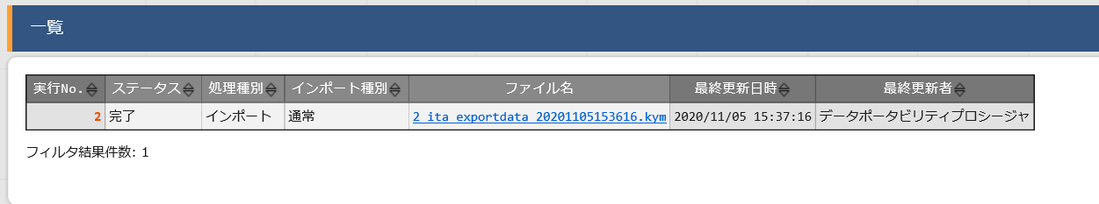
2.5 インポート(2/3)
インポートのステータスを確認する
実行したインポートの情報を確認し、 ステータスが「完了」となっていることを確かめましょう。
メニュー: エクスポート/インポート > エクスポート/インポート管理
[一覧]を押下する。
実行したインポートのステータスが「完了」であることを確認する。
データの登録
メニューの作成・入力
エクスポート
インポート
インポートの実行
インポートの確認

Slide 18
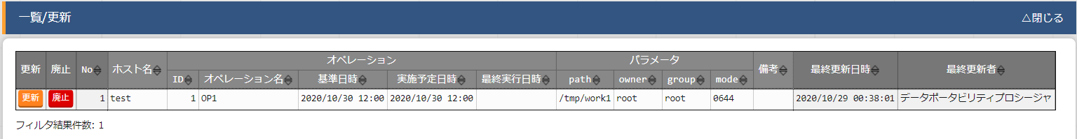
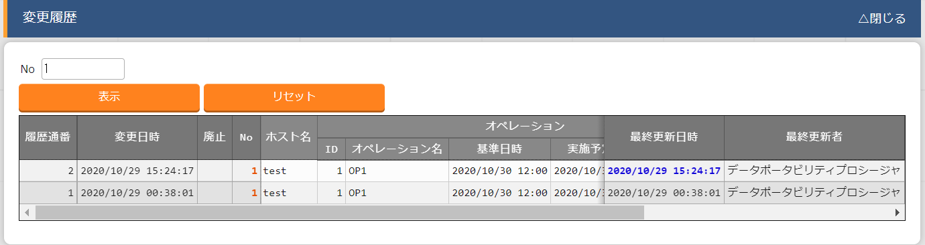
2.5 インポート(3/3)
インポート結果を確認する
移行されたメニューを確認しましょう。各レコードの変更履歴も移行されています。合わせて確認してみましょう。
メニュー: サーバ基本設定 > ディレクトリ設定
[フィルタ]を押下する。
「データポータビリティプロシージャ」によってメニュー情報が 移行されていることを確認する。
データの登録
メニューの作成・入力
エクスポート
インポート
インポートの実行
インポートの確認
[変更履歴]を押下し、登録したレコードのナンバーを入力する。
[表示]を押下し、変更履歴の情報が移行されていることを確認する。
３

Slide 19
3. 実習② Symphony/オペレーションエクスポート

Slide 20
実習の前に
playbookの作成 移行対象となるplaybookのサンプルをご用意しました。 下記のplaybookをyamlファイルとして保存してください。
【注意】文字コードは“UTF-8”、改行コードは“LF”、拡張子は”yml”で作成してください。
- name: Copy Test File to Locale
copy:
src: "{{ CPF_test_text }}“ dest: “{{ VAR_directory }}”
owner: root
group: root
mode: 0644
ファイル名: copy_file.yml 「ファイル管理」で登録したファイルを 指定のディレクトリにコピーします。

Slide 21
3.1 作業手順
作業手順
本シナリオは以下の流れで進行します。
1. 機器情報
2. オペレーション
① 移行するデータの登録 主にAnsible-Leagcyの操作を行います。 移行元サーバで作業を進めてください。
※既に一連のデータが登録されている場合、 スキップ可能です。
3. Movement
4. プレイブック
5. 素材ファイル
6. Movement詳細
7. 作業対象ホスト
8. 代入値管理
9. Symphony
10. エクスポートを実行する
② エクスポート
11. kymファイルをダウンロードする
12. インポートを実行する
③ インポート
13. インポート結果を確認する

Slide 22
3.2 データ登録 (1/9)
機器の登録 メニュー：基本コンソール > 機器一覧
登録 > 登録開始 を押下する。
各項目で下表のように選択または入力し、[登録]を押下する。 ※実習①で登録を行った場合、本作業は不要です。
データ登録
機器情報
オペレーション
Movement
Playbook
素材ファイル
Movement詳細
作業対象ホスト
代入値管理
Symphony
エクスポート
2
インポート
項目 | 入力内容
HW機器種別 | SV
ホスト名 | (任意の値をご設定下さい)
IPアドレス | 対象機器のIPアドレス
ログインユーザID | (任意の値をご設定下さい)
管理 | ●
ログインパスワード | (任意の値をご設定下さい)
認証方式 | ssh

Slide 23
3.2 データ登録 (2/9)
オペレーションを新規登録する メニュー：基本コンソール > 投入オペレーション一覧
登録 > 登録開始 を押下する。
各項目へ下表のように入力し、[登録]を押下する。 ※実習①で登録を行った場合、本作業は不要です。
データ登録
機器情報
オペレーション
Movement
Playbook
素材ファイル
Movement詳細
作業対象ホスト
代入値管理
Symphony
エクスポート
2
インポート
オペレーション名 | 実施予定日時
OP1 | (任意でご入力下さい)

Slide 24
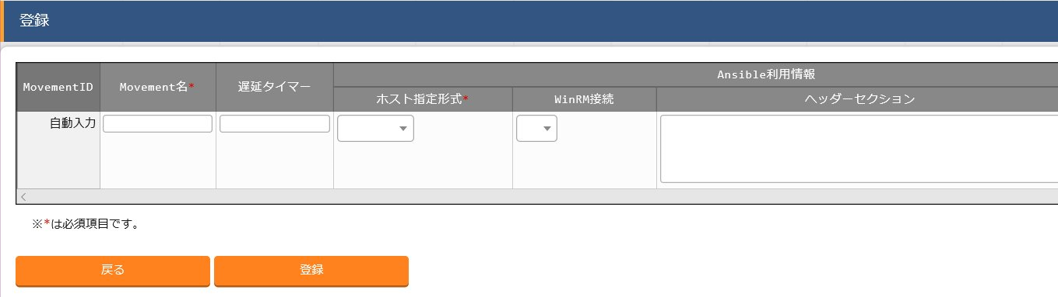
3.2 データ登録 (3/9)
Movementを作成する メニュ―：Ansible-Legacy > Movement一覧
登録 > 登録開始 を押下する。
各項目で下表のように選択または入力し、[登録]を押下する。
データ登録
機器情報
オペレーション
Movement
Playbook
素材ファイル
Movement詳細
作業対象ホスト
代入値管理
Symphony
エクスポート
2
インポート
Movement名 | ホスト指定形式
MV1 | IP

Slide 25
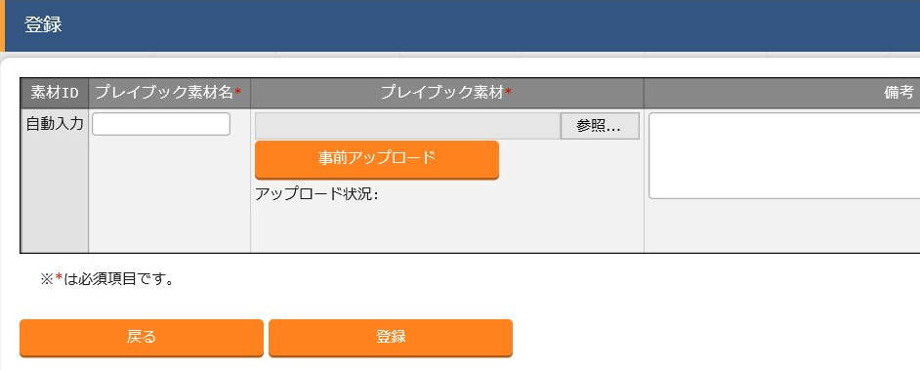
3.2 データ登録 (4/9)
playbookを登録する
メニュー：Ansible-Legacy > プレイブック素材集
登録 > 登録開始 を押下する。
［参照］からプレイブックを選択し、「事前アップロード」を行う。
各項目へ下表のように入力し、「登録」を押下する。
データ登録
機器情報
オペレーション
Movement
Playbook
素材ファイル
Movement詳細
作業対象ホスト
代入値管理
Symphony
エクスポート
３
インポート
プレイブック素材名 | プレイブック素材
copy_file | copy_file.yml

Slide 26
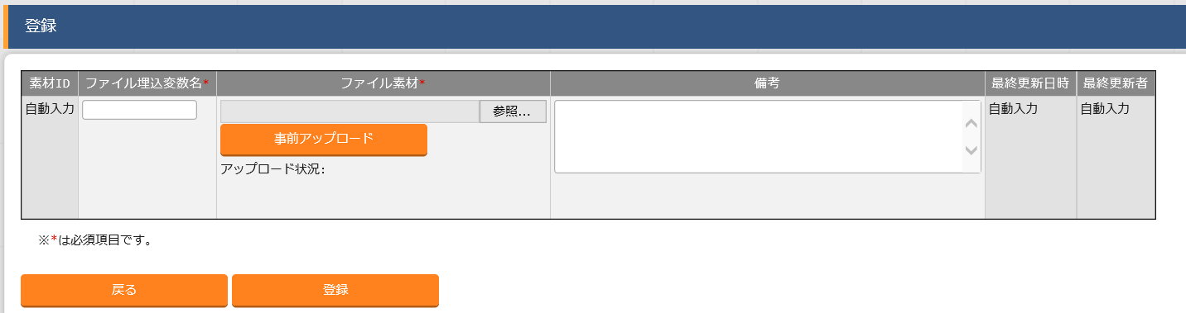
3.2 データ登録 (5/9)
素材ファイルを登録する 素材ファイルを登録しましょう。内容は問いません。
メニュー：Ansible共通 > ファイル管理
登録 > 登録開始 を押下する。
［参照］から素材ファイルを選択し、「事前アップロード」を行う。
各項目へ下表のように入力し、「登録」を押下する。
データ登録
機器情報
オペレーション
Movement
Playbook
素材ファイル
Movement詳細
作業対象ホスト
代入値管理
Symphony
エクスポート
３
インポート
ファイル埋込変数名 | ファイル素材
CPF_test_text | test_text.txt

Slide 27
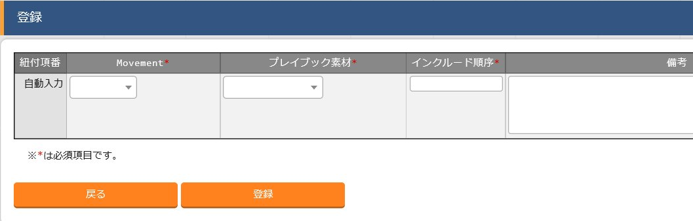
3.2 データ登録 (6/9)
Movementにplaybookを登録する メニュー: Ansible-Legacy > Movement詳細
登録 > 登録開始 を押下する。
各項目で下表のように選択または入力し、[登録]を押下する。
データ登録
機器情報
オペレーション
Movement
Playbook
素材ファイル
Movement詳細
作業対象ホスト
代入値管理
Symphony
エクスポート
インポート
関連付け表
2
Movement | プレイブック素材 | インクルード順序
MV1 | copy_file | 1

Slide 28
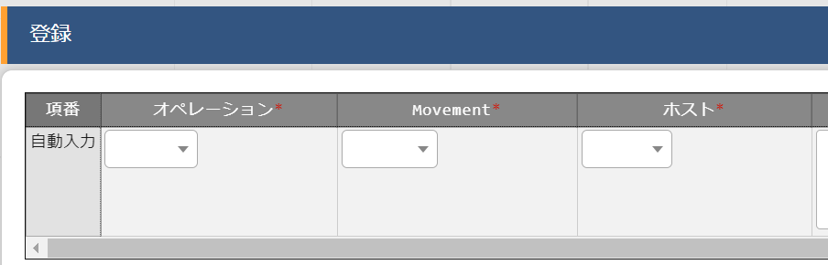
3.2 データ登録 (7/9)
作業対象ホストを登録する メニュー: Ansible-Legacy > 作業対象ホスト
登録 > 登録開始 を押下する。
各項目で下表のように選択または入力し、[登録]を押下する。
データ登録
機器情報
オペレーション
Movement
Playbook
素材ファイル
Movement詳細
作業対象ホスト
代入値管理
Symphony
エクスポート
インポート
2
オペレーション | Movement | ホスト
OP1 | MV1 | (任意のホスト)

Slide 29
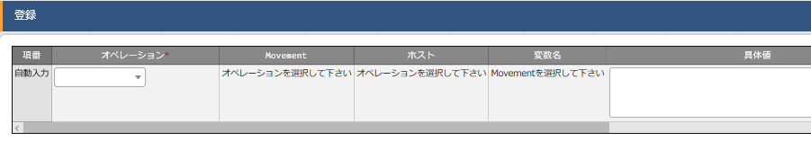
3.2 データ登録 (8/9)
代入値管理を行う
メニュー: Ansible-Legacy > 代入値管理
登録 > 登録開始 を押下する。
各項目で下表のように選択または入力し、[登録]を押下する。
データ登録
機器情報
オペレーション
Movement
Playbook
素材ファイル
Movement詳細
作業対象ホスト
代入値管理
Symphony
2
エクスポート
オペレーション | Movement | ホスト | 変数名 | 具体値
OP1 | MV1 | 任意 | VAR_directory | /tmp/work1
インポート
Tips
今回は「作業対象ホスト」と「代入値管理」を直接変更しましたが、代入値自動登録設定により生成されたレコードも移行の対象となります。

Slide 30
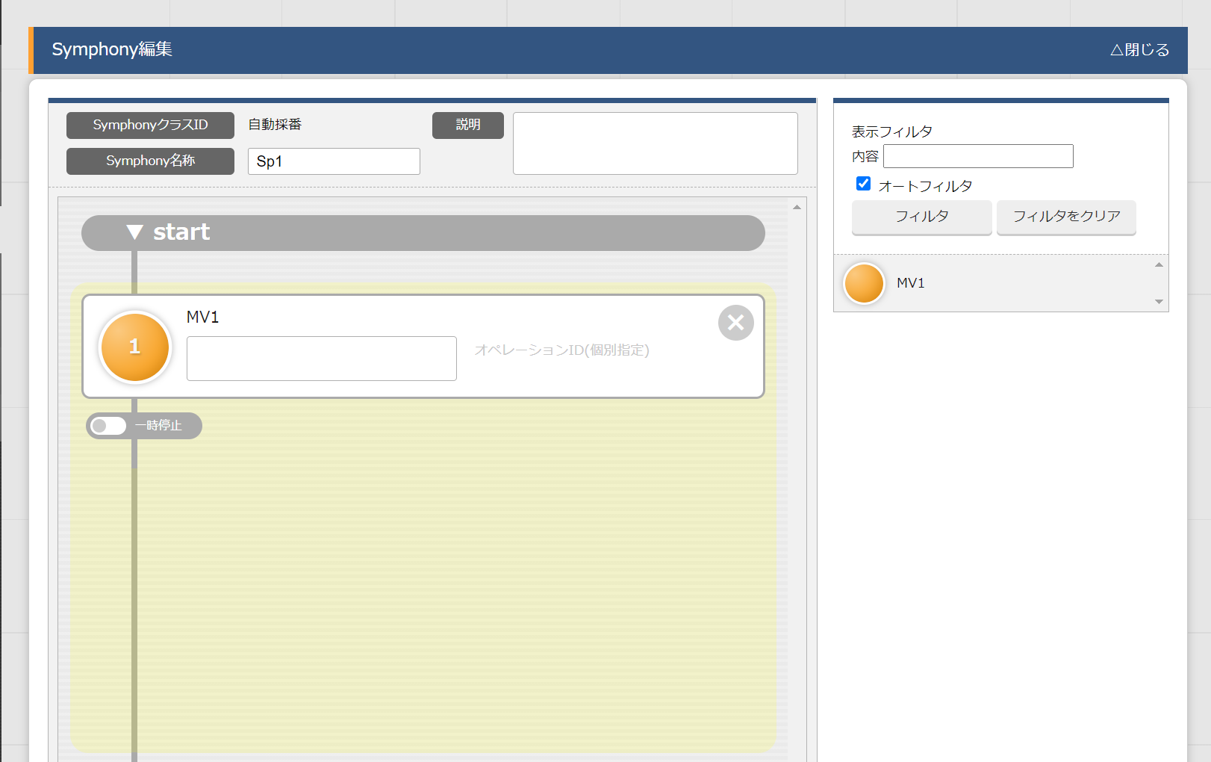
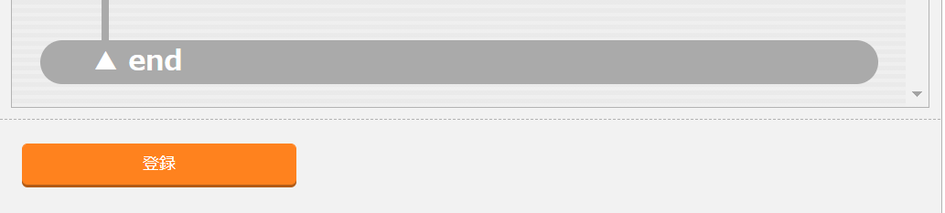
3.2 データ登録 (9/9)
Symphonyの登録
メニュー: Symphony > Symphonyクラス編集
データ登録
機器情報
オペレーション
1
Movement
Symphony名称を入力します。
Playbook
項目 | 値
Symphonyクラス名称 | SP1
素材ファイル
Movement詳細
作業対象ホスト
代入値管理
Symphony
２
エクスポート
「MV１」をドラッグ&ドロップで 追加する。
インポート
3
[登録]を押下する。

Slide 31
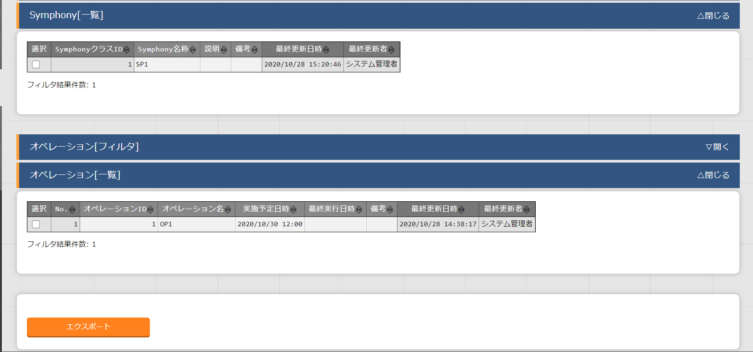
3.3 エクスポート(1/2)
エクスポートを実行する
登録した情報を選択し、エクスポートを実行しましょう。
メニュー: エクスポート/インポート >
Symphony/オペレーションエクスポート
データ登録
エクスポート
エクスポートの実行
kymファイルの ダウンロード
インポート
1
1
今回作成したSymphonyと オペレーションを選択する。
２
[エクスポート]を押下する。

Slide 32
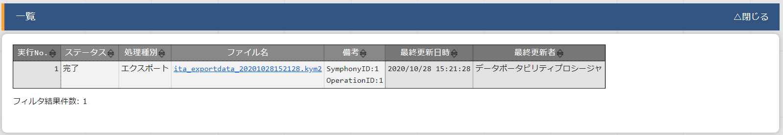
3.3 エクスポート(2/2)
kym2ファイルをダウンロードする
実行したエクスポートのデータをダウンロードしましょう。
メニュー: エクスポート/インポート >
Symphony/オペレーション エクスポート/インポート管理
[一覧]を押下する
エクスポート状況の一覧から、kym2ファイルをダウンロードする。
データ登録
エクスポート
エクスポートの実行
kym2ファイルの ダウンロード
インポート

Slide 33
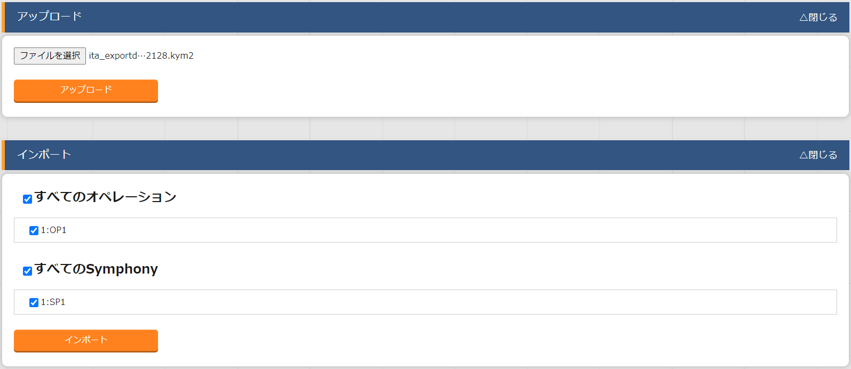
3.4 インポート(1/3)
インポートを実行する
ここからは移行先サーバでの操作となります。 kym2ファイルをアップロードし、インポートを実行しましょう。
メニュー: エクスポート/インポート >
Symphony/オペレーション インポート
データ登録
エクスポート
インポート
インポートの実行
インポートの確認
1
kym2ファイルをアップロードする。
２
作成したオペレーションと Symphonyを選択する。
３
[インポート]を押下する。

Slide 34
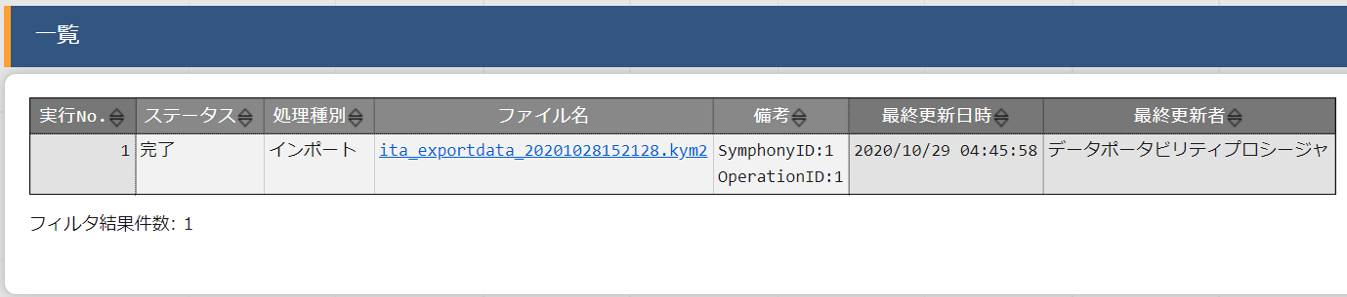
3.4 インポート(2/3)
インポートのステータスを確認する
実行したインポートの情報を確認し、 ステータスが「完了」となっていることを確かめましょう。
メニュー: エクスポート/インポート >
Symphony/オペレーション エクスポート/インポート管理
[一覧]を押下する。
実行したインポートのステータスが「完了」であることを確認する。
データ登録
エクスポート
インポート
インポートの実行
インポートの確認

Slide 35
3.4 インポート(3/3)
インポート結果を確認する
今回登録を行ったメニューに移動し、移行されたデータを確認しましょう。
データ登録
エクスポート
Symphonyクラス一覧
インポート
インポートの実行
Movement一覧
インポートの確認
ファイル管理
投入オペレーション一覧
作業対象ホスト
その他、移行が行われたメニュー
機器一覧
プレイブック素材集
Movement詳細
代入値管理
Tips
各レコードの変更履歴も合わせて 移行されています。

